Slide 1
Растровий графічний редактор
Пригадай:
які растрові графічні редактори тобі доводилося використовувати;
як виділяти фрагмент зображення в графічному редакторі Paint
Ти дізнаєшся:
які засоби для виділення фрагмента зображення містить графічний редактор Online Photo Editor;
як створити зображення з прозорим фоном

Slide 2
Растровий графічний редактор
Тобі вже доводилося працювати з різними растровими графічними редакторами, зокрема:
TuxPaint
Paint
онлайновими фото-редакторами
сервісами для створення колажів

Slide 3
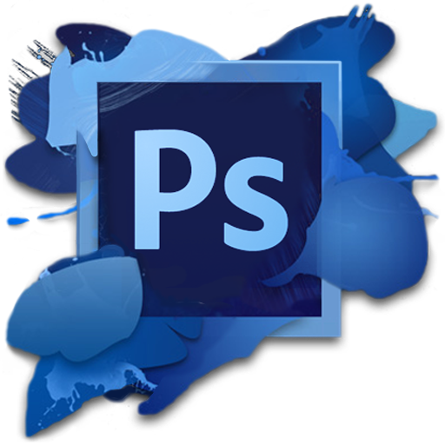
Растровий графічний редактор
Професійні растрові графічні редактори, наприклад Adobe Photoshop, у порівнянні з векторними редакторами містять додаткові засоби для опрацювання готових зображень і фотографій.

Slide 4
Графічний редактор Online Photo Editor
Одним з растрових графічних редакторів для створення та опрацювання зображень є Online Photo Editor.
Для роботи з ним у браузері слід відкрити веб-сторінку
pixlr.com/editor

Slide 5
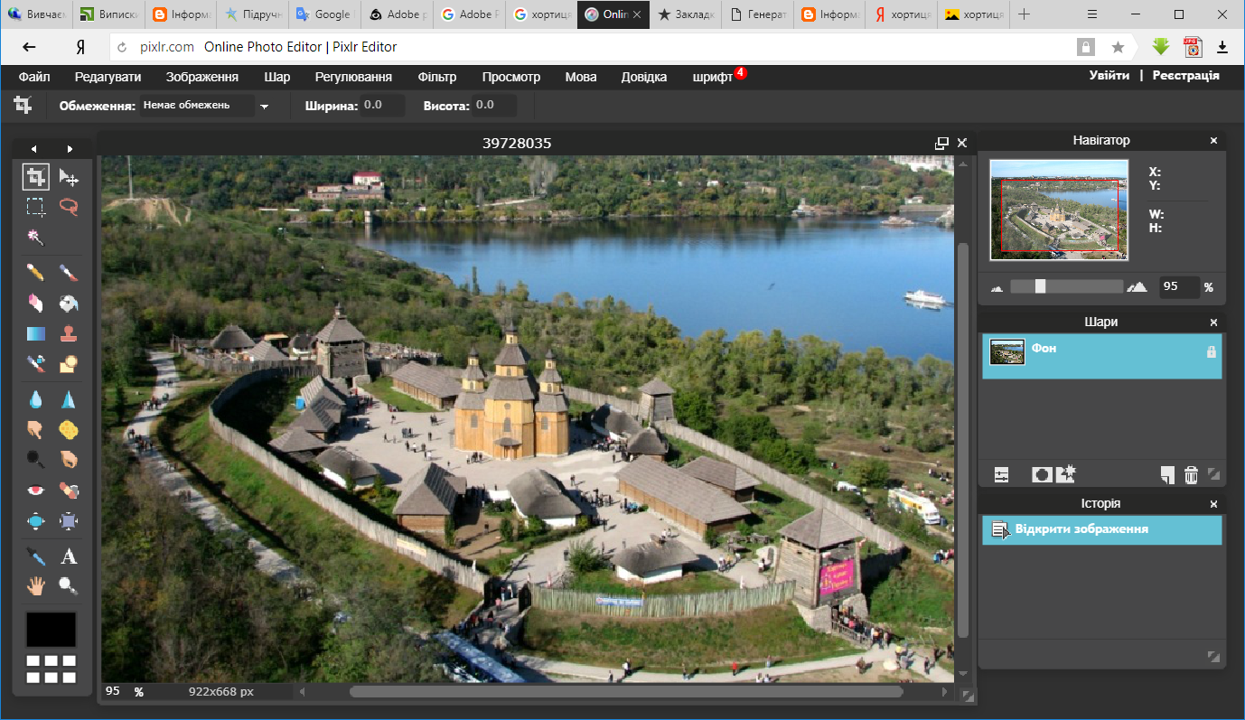
Вікно графічного редактора Online Photo Editor
Меню
Список додаткових параметрів виділеного інструмента
Навігатор
Шари
Робоча область
Історія подій
Інструменти

Slide 6
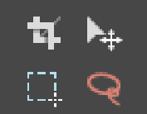
Графічний редактор Online Photo Editor
Панель інструментів цього графічного редактора містить деякі інструменти, які тобі вже доводилося використовувати в інших графічних редакторах:
Виділити для виділення прямокутної області
Лассо для виділення довільної області
Текст для додавання текстових написів
Масштаб для масштабування

Slide 7
Графічний редактор Online Photo Editor
Інструменти графічного редактора Online Photo Editor
Олівець
Пензель
Стерти
Заливання
Градієнт
Штамп
Зміна кольору
Малювання фігурами

Slide 8
Графічний редактор Online Photo Editor
Група інструментів призначена для зміни зображення.
Розмити
Різкість
Розтерти
Губка
Чарівний інструмент
Царапання
Прибрати червоні очі
Нагрів
Випуклість
Вогнутість

Slide 9
Графічний редактор Online Photo Editor
За замовчуванням встановлено:
колір фону малюнка
колір малювання
білий
чорний
Колір можна змінити за допомогою інструмента
Та за потреби додати до палітри додаткові кольори.

Slide 10
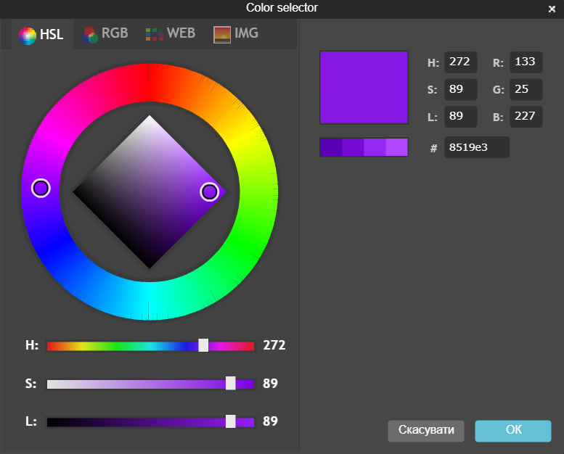
Графічний редактор Online Photo Editor
У вікні вибору кольорів у верхній панелі обирають спосіб кодування кольору
Й потім в обраному способі вказують на потрібний колір, завершуючи вибір натисненням кнопки ОК.

Slide 11
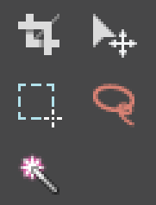
Які засоби для виділення фрагмента зображення містить графічний редактор Online Photo Editor
Проте середовище Online Photo Editor має і додаткові інструменти,
Обрізання використовують для кадрування зображення, коли потрібно обрізати частину зображення.
Перетягування
Чарівна паличка

Slide 12
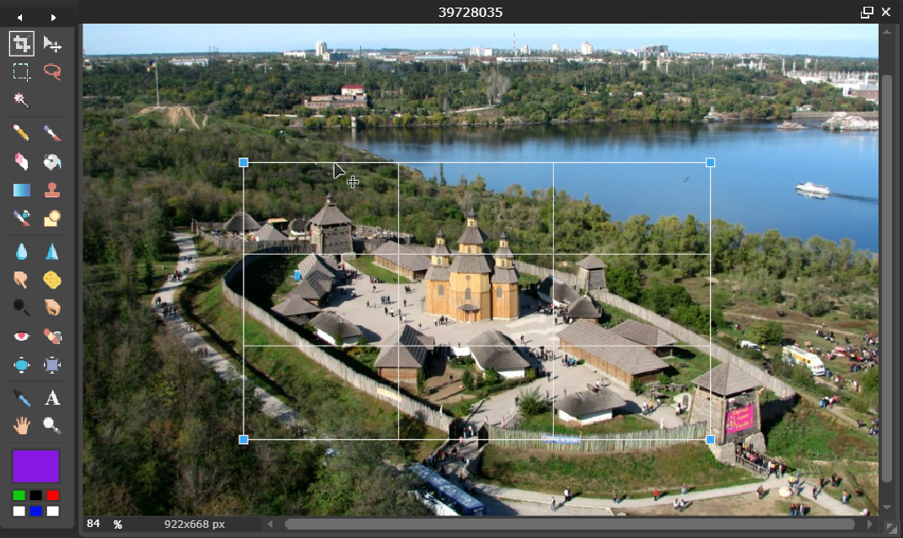
Засоби для виділення фрагмента зображення містить графічний редактор Online Photo Editor
Для цього виділяють фрагмент зображення, який має залишитися, після цього в кутах навколо виділеного.
фрагмента з'являються блакитні маркери, за допомогою яких можна коригувати виділення, а також відображається сітка, що поділяє виділений фрагмент на три частини по вертикалі та горизонталі

Slide 13
Засоби для виділення фрагмента зображення містить графічний редактор Online Photo Editor
Ця сітка допомагає правильно скомпонувати зображення за правилом третин — одним з найважливіших правил побудови композиції в малюванні, фотографії та дизайні.
Після налаштування виділення слід натиснути клавішу Enter, і всі частини зображення, що перебувають за межами виділеного фрагмента, будуть обрізані.

Slide 14
Засоби для виділення фрагмента зображення містить графічний редактор Online Photo Editor
Інструмент Перетягування використовують лише в тому разі, якщо на зображенні виділений деякий фрагмент. Тоді за допомогою цього інструмента виділений фрагмент можна перемістити в інше місце зображення.

Slide 15
Засоби для виділення фрагмента зображення містить графічний редактор Online Photo Editor
Для виділення фрагментів зображення корисним є інструмент Чарівна паличка. За його допомогою можна виділяти фрагменти на основі схожості кольорів суміжних пікселів.
Якщо вибрати цей інструмент та клацнути мишею в деякому місці зображення, буде виділений фрагмент, всі пікселі якого мають однаковий колір або схожий відтінок з точкою, вказаною цим інструментом. Таким чином зручно виділяти однотонні фрагменти, які зафарбовані одним кольором.

Slide 16
Як створити зображення з прозорим фоном?
Зображення на білому або іншому кольоровому фоні можна подати на прозорому фоні. Це може стати в пригоді, наприклад, якщо планується додати зображення до презентації, колір фону слайдів якої відрізняється від кольору фону зображення.

Slide 17
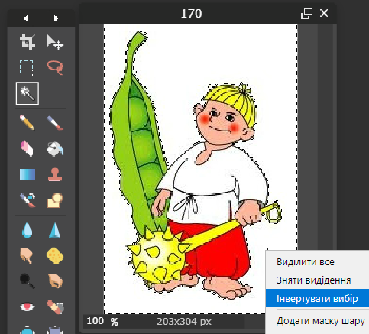
Як створити зображення з прозорим фоном?
Процес створення зображення з прозорим фоном складається з двох етапів.
Спочатку потрібно виділити фрагмент зображення без фону. Для цього потрібно використати інструмент Чарівна паличка для виділення фону, а далі в контекстному меню виділеного фрагмента обрати вказівку Інвертувати виділення.

Slide 18
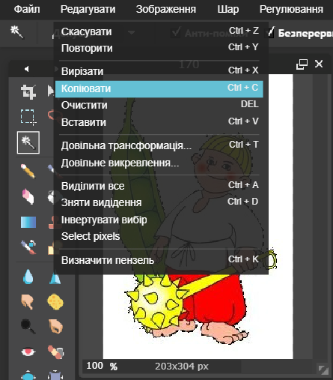
Як створити зображення з прозорим фоном?
При цьому виділена та невиділена частини зображення поміняються місцями, і виділеним стане потрібне зображення.
Виділене зображення слід скопіювати в буфер обміну.
Редагування ⇒ Копіювати
або
Комбінація клавіш Ctrl + C

Slide 19
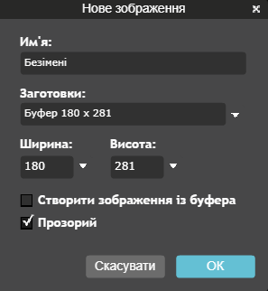
Як створити зображення з прозорим фоном?
На другому етапі слід створити новий файл за допомогою вказівки
Файл ⇒ Нове зображення
І задати для нього прозорий фон за допомогою відповідного прапорця.

Slide 20
Як створити зображення з прозорим фоном?
Щоб відрізнити прозорий фон від білого, прозорий фон зображають у вигляді «шахматки» з білих та сірих квадратиків.
Білий фон
Прозорий фон
До створеного файла слід вставити зображення з буфера обміну

Slide 21
Як створити зображення з прозорим фоном?
Тобі вже відомо, що не всі графічні формати підтримують прозорий фон. Тому для того, щоб після збереження у файлі отримати прозорий фон, зображення слід зберегти у форматі png.

Slide 22
Дякую за увагу!!!

